Slide 1
25. Bases de datos: Access
Principales funciones y utilidades. Tablas. Consultas. Formularios. Informes. Relaciones. Importación, vinculación y exportación de datos

Slide 2
Introducción a las bases de datos
Es una colección de datos interrelacionados almacenados en conjunto sin redundancias perjudiciales o innecesarias; los datos se almacenan de modo que resulten independientes de los programas que los usan y emplean métodos bien determinados para incluir datos nuevos y para modificar o extraer almacenados asegurando la integridad de los datos.
- Redundancia de datos: Se denomina redundancia de datos cuando una misma información se encuentra almacenada en distintos sitios.
- Integridad de los datos: Si un dato se encuentra almacenado en varios sitios y se borra o modifica, este borrado o modificación se ha de reflejar en todos y cada uno de los sitios donde este dato está almacenado.

Slide 3
Sistema de Gestión de Bases de Datos (SGBD)
Aplicaciones enfocadas a la manipulación y gestión de bases de datos. Entre ellas podemos citar RBASE SYSTEM V, ORACLE, SQL SERVER, MySQL y Access entre otras.
Estas aplicaciones usan un proceso de transacción con recuperación para evitar posibles pérdidas de información debidas a un fallo del sistema.
La mayoría de sistemas de gestión de bases de datos en la actual se basan en lo que se conoce como el enfoque relacional.

Slide 4
Modelos de sistemas gestores de bases de datos
- Modelo jerárquico o en árbol: Similar a una estructura de directorios con la característica que un hijo no puede existir sin su padre
- Modelo de red: Se puede considerar una forma extendida de la estructura jerárquica, un registro hijo puede tener cualquier número de padres por lo que no se puede insertar un hijo si no existe su padre
- Modelo relacional: El usuario percibe los datos en forma de tablas (colección de filas y columnas). Una tabla está formado por un número variable de registros, cada uno de los cuales contendrá una información individual mediante un numero predeterminado de campos.

Slide 5
Modelo relacional: Conceptos básicos
- Dominio: Conjunto de valores del mismo tipo, caracterizados por un nombre. Listado de todos los posibles valores que puede tomar un campo dentro de una base de datos.
- Relación: Subconjunto del producto cartesiano de n dominios, no necesariamente distinto, caracterizado por un nombre.
- Atributo: Columna de una relación que representa una propiedad de la misma, y que está caracterizado por su nombre. Un atributo toma sus valores de un dominio. También puede ser denominado como Campo
- Campo clave: la clave de una relación es un atributo o conjunto de atributos que distingue unívocamente los registros o tuplas de una relación.
- Registro: Conjunto de campos o conjunto de informaciones sobre un ente.
- Tabla: Forma de representar una relación
- Clave primaria o principal (Primary key): Uno o más campos cuyo valor o valores identifican de manera exclusiva cada registro de la tabla.
- Clave foránea (extrerna o ajena): Clave que se usa en una tabla secundaria y que coincide con la clave principal de una tabla relacionada.

Slide 6
Microsoft Access
Microsoft Access es una aplicación dentro del ámbito de Microsoft Office que permite acceso al motor de base de datos ACE a través de una interfaz de usuario.
El motor ACE permite gestionar como se estructura y almacena la información y se accede a su interfaz a través de SQL.
SQL es la abreviatura de Structured Query Language, un lenguaje estandarizado para la manipulación y consulta de datos en una base de datos relacional
Las bases de datos de Access a partir de MS Office Access 2010 se almacenan en archivos con extensión .accdb mientras que anteriormente se usaba .mdb

Slide 7
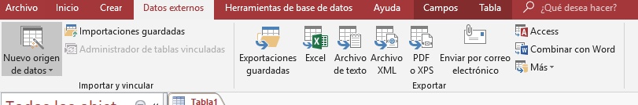
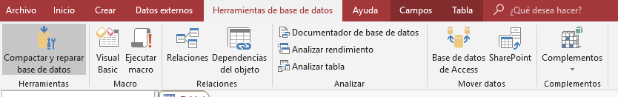
Barras de acceso

Slide 8
Objetos de Access
- Tablas: El lugar donde almacenaremos la información
- Consultas: Las utilizaremos para realizar preguntas a la Base de datos o modificación de los datos
- Formulario: Son todas aquellas ventanas que utilizaremos para visualizar, agregar, eliminar o modificar los datos que están almacenados dentro de las tablas o de las consultas
- Informes: Los vamos a utilizar para visualizar información que esta almacenada dentro de las consultas o tablas y su principal función es sacar la información empresa
- Macros: Nos permite automatizar una tarea
- Módulos: Son pequeños programas que nos permiten añadir una característica nueva a la base de datos.

Slide 9
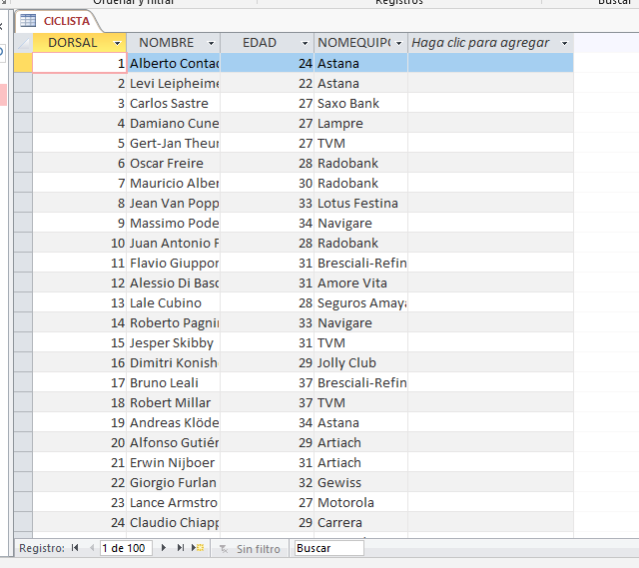
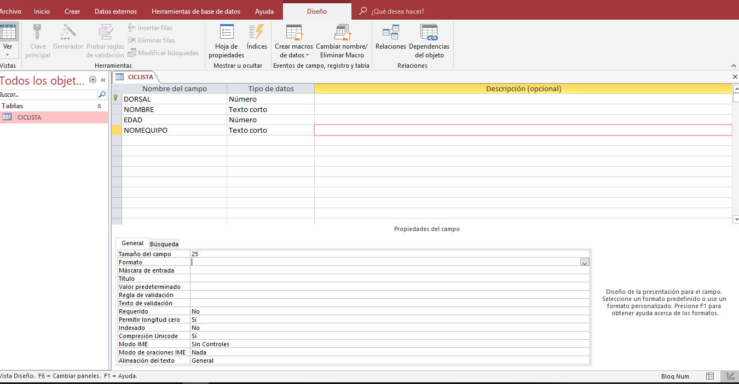
Tablas

Slide 10
Tablas
Para almacenar los datos en las tablas, primero deberemos definir cual va a ser la estructura que albergara los datos en la tabla.
Tipo de datos | Utilizado para almacenar | Tamaño
TEXTO | Caracteres alfanuméricos. | Hasta 255 caracteres
MEMO | Caracteres alfanuméricos. | Hasta 1 gigabyte
Numero | Valores numéricos (Enteros o fraccionarios) | 1, 2, 4, 8 o bytes dependiendo del tamaño.
Fecha/hora | Fechas y horas | 8 bytes
Moneda (Currency) | Datos monetarios | 8 bytes
Hiperviculo | Hipervicnulos | 2048 caracteres
Autoenumeracion | Valor numérico único que se inserta de forma incremental al crear cada registro | 4 o 16 bytes

Slide 11
Tablas
Tipo de datos | Utilizado para almacenar | Tamaño
Si/no | Valores booleanos (Si/no) | 1 bit
Objeto OLE | Objeto OLE u otros binarios | 1 gigabyte
Datos adjuntos | Fotos, imágenes, archivos binarios, etc | 2 gigabyte

Slide 12
Tablas: Propiedades del campo
- Tamaño del campo: Establece el tamaño máximo de los datos almacenados para dicho campo
- Formato: personalizar la forma en la que el campo se muestra de forma predeterminada cuando se visualiza o se imprime
- Posiciones decimales: Especificar el numero de posiciones decimales utilizadas al mostrar números
- Nuevos valores: Especificar si un campo auto numeración se incrementa o recibe un valor aleatorio al agregar un nuevo registro
- Mascara de entrada: Mostrar los caracteres que facilitan la entrada de datos
- Titulo: Texto que se muestra de forma predeterminada en las etiquetas de los formularios, informes y consultas
- Valor predeterminado: asignar automáticamente un valor predeterminado a un campo cuando se agregan nuevos registros
- Regla de validación: Proporcionar una expresión que debe ser verdadera cuando se agrega o cambia el valor del campo.
- Texto de validación: Escribir un mensaje que se muestre cuando un valor infrinja la expresión en la propiedad Regla de validación
- Requerido: Exigir que se especifiquen datos en un campo
- Permitir longitud cero: Permitir la entrada de una cadena de longitud cero “” en un campo Texto o Memo

Slide 13
Tablas: Propiedades del campo
- Indizado: Agilizar el acceso a los datos de un campo mediante la creación y utilización de un índice
- Compresión Unicode: Comprimir el texto almacenado en este campo al almacenar una pequeña cantidad de texto
- Modo IME: Controlar la conversión de caracteres en la versión Asiática de Windows
- Etiquetas inteligentes: Adjuntar una etiqueta inteligente al campo. Las etiquetas inteligentes son datos reconocidos y etiquetados como pertenecientes a un tipo determinado
- Solo anexar: Realizar un seguimiento del historial de valores del campo
- Formato del texto: Permite introducir el texto con formato HTML o no
- Alineación del texto: Especificar la alineación predeterminada del texto dentro de un control

Slide 14
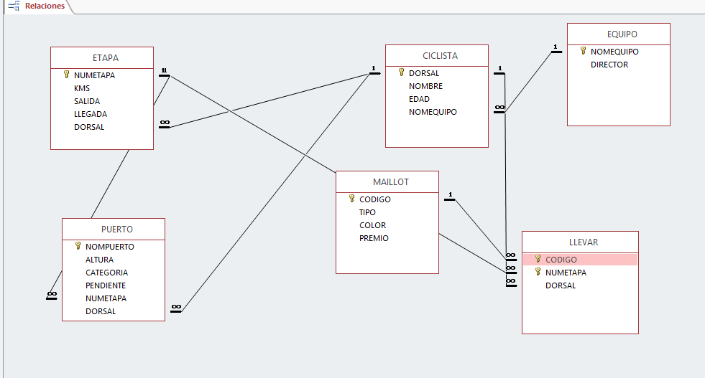
Relaciones
Las relaciones permiten llevar la integridad de los datos entre tablas. Indicando que campos están relacionados entre ellas.
Existen 3 tipos de relaciones:
Uno a uno: Un registro de la tabla se relaciona únicamente con un registro de la tabla relacionada
Uno a muchos: Un registro de la tabla se relaciona con muchos registros de la tabla relacionadas
Muchos a muchos: Muchos registros de la tabla se relacionan con muchos registros de la tabla relacionadas
Cuando se crea una relación se puede exigir integridad referencial provocando que exista un registro en la tabla relacionada. Ademas se puede decidir el comportamiento de dicha integridad, si deben eliminarse o modificarse los registros relacionados ante su eliminación o edición.

Slide 15
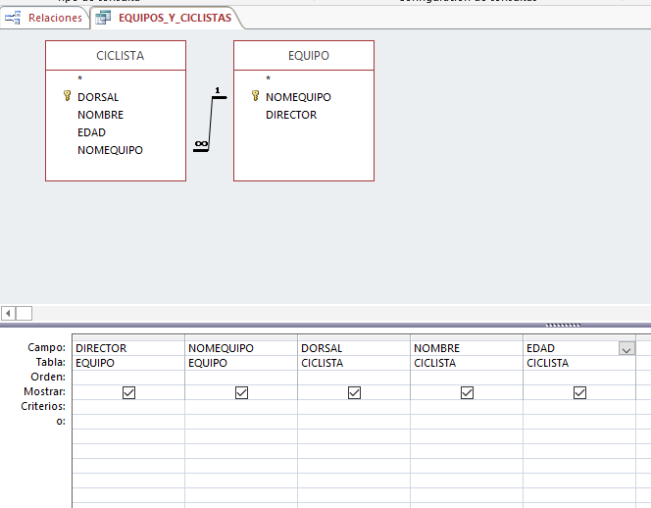
Consultas
Mediante las consultas podremos crear vistas rápidas y especificas de datos de la tabla, permitiendo establecer un sistema de ordenación o campos adicionales sobre el conjunto de tablas.
Aparte, mediante las consultas se pueden realizar estas operaciones especiales:
- Consulta de creación de tabla: Permite crear una nueva tabla en base a los datos obtenidos de la consulta
- Consulta de datos anexados: Permite agregar datos a una tabla existente en base a los resultados de la consulta.
- Consulta de actualización: Permite actualizar los datos de tablas existente
- Consulta de eliminación: Permiten eliminar registros de una tabla existente.

Slide 16
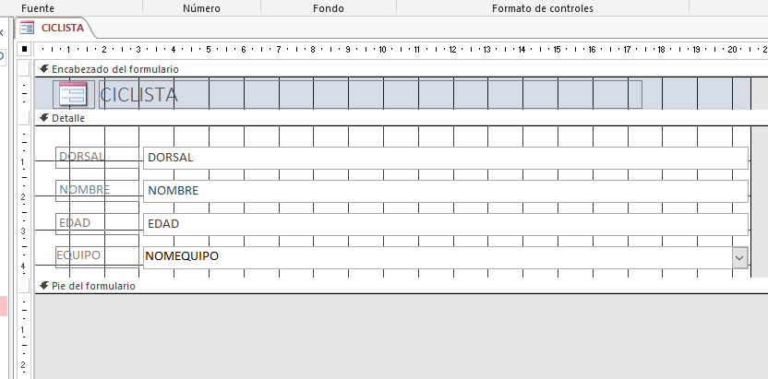
Formularios
Mediante los formularios puede visualizar, modificar o insertar nuevos registros en sus tablas.
Para su creación puede escogerse realizar el proceso a mano o a través de un asistente usando o bien una tabla o una consulta de la base de datos.

Slide 17
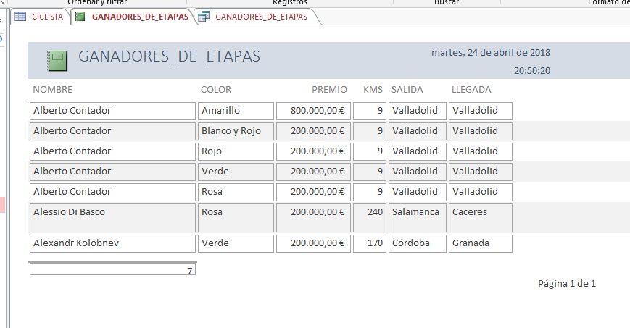
Informes
Los informes se utilizan para poder mostrar e imprimir los datos contenidos en la base de datos.

